Slide 1

Public Quant Platforms Research
李煜煌
Leader
SCITLAS
Email: liyuhuang@scitlas.com
2016.8
版本
0.1.0

Slide 2
Public Quant Platforms Research
修订记录：
时间 | 版本 | 说明
2016.09.24 | 版本 0.1.0 | 初稿完成。

Slide 3
SCITLAS
目录
Public Quant Platforms Research
1. 研究背景
2. 米筐研究
3. 聚宽研究
4. 优矿研究
5. 交叉对比

Slide 4
Public Quant Platforms Research
1. 研究背景

Slide 5
SCITLAS
1. 研究背景
Public Quant Platforms Research
1.1 研究背景
1.2 研究方法

Slide 6
Public Quant Platforms Research
1.1 研究背景

Slide 7
Public Quant Platforms Research
1.1 研究背景
Stellar在选股策略生成、策略模拟回测方面没有任何经验，只能说需求基本明确，方案大体清楚，但实现细节还有很多没想明白的地方。为了少走弯路，有必要尽可能详尽的研究一下成熟公开量化研究平台是怎么做的。
初步选定了3个平台：
米筐（ https://www.ricequant.com/ ）、聚宽（ https://www.joinquant.com/ ）、优矿（ https://uqer.io/ ）
米筐开源了day级的策略模拟回测代码框架RQAlpha（ https://github.com/ricequant/rqalpha ），这个框架我们已经集成到Stellar0.1中，并以此为基础重写了一个自己的回测模拟框架Comet。但RQAlpha和Comet都只实现了对确定的股票组合进行模拟回测，而无法根据各种条件进行选股。也就是说，实现了回测策略，创建策略还未实现。
接下来，我们要研究以上3个平台的所有公开信息（API文档、使用说明、函数补全提示等所有有可能有帮助的信息），尽可能多的还原他们选股的技术实现细节。

Slide 8
Public Quant Platforms Research
1.2 研究方法

Slide 9
Public Quant Platforms Research
1.2 研究方法
这3个平台面向不同背景的量化研究爱好者，有的用户没有编程基础，有的用户没有金融基础，为了让不同水平的用户都能顺畅使用平台，他们制作了大量的帮助文档，包括：API文档、数据使用文档、平台使用帮助等。这些内容多多少少都会涉及实现细节，所以我们第一步：完整阅读所有文档，收集、整理、分类、汇总对Stellar有价值的信息。
这3个平台的核心功能，是为用户提供一个独立运行的策略编写、回测环境。为了方便使用，策略编写环境提供了函数和属性补全的功能，所以我们第二步：通过代码补全功能，尽可能多的还原类、接口对外暴露的信息。
完成以上两件事以后，我们第三步要做的事情是：汇总所有信息，理顺逻辑关系，成体系恢复整个框架的原貌。
3个平台独立研究，完整的研究每个平台以后，我们第四步：对相同功能在不同平台上的实现进行交叉比对，分析优劣。

Slide 10
Public Quant Platforms Research
2. 米筐研究

Slide 11
SCITLAS
2. 米筐研究
Public Quant Platforms Research
2.1 整体介绍
2.2 API接口研究
2.3 数据使用研究
2.4 平台使用研究
2.5 总结

Slide 12
Public Quant Platforms Research
2.1 整体介绍

Slide 13
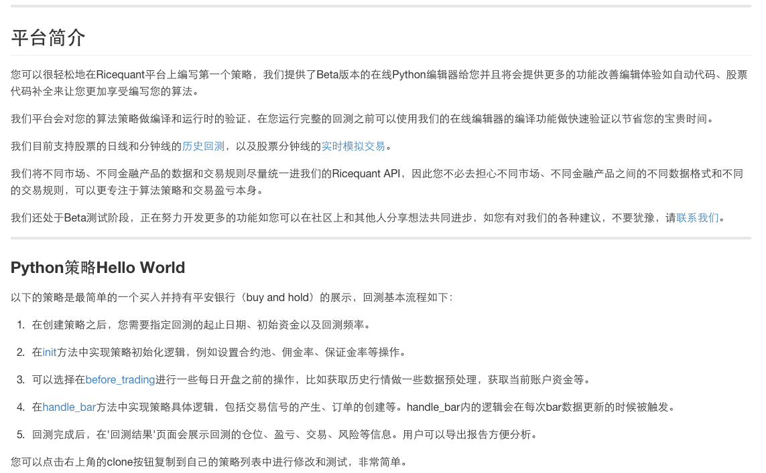
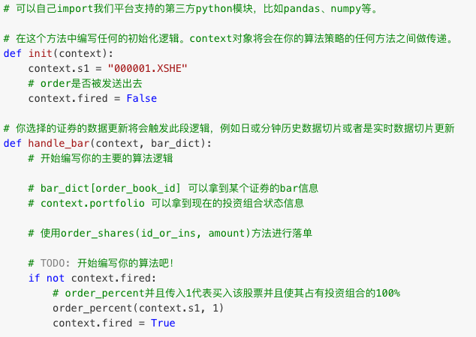
Public Quant Platforms Research
2.1.1 整体介绍

Slide 14
Public Quant Platforms Research
2.2 API接口研究

Slide 15
Public Quant Platforms Research
2.2.1 API接口研究
简介
xxx

Slide 16
Public Quant Platforms Research
3. 聚宽研究

Slide 17
SCITLAS
3. 聚宽研究
Public Quant Platforms Research
3.1 整体介绍
3.2 API接口研究
3.3 数据使用研究
3.4 平台使用研究
3.5 总结

Slide 18
Public Quant Platforms Research
3.1 整体介绍

Slide 19
Public Quant Platforms Research
3.1.1 整体介绍
简介
xxx

Slide 20
Public Quant Platforms Research
4. 优矿研究

Slide 21
SCITLAS
4. 优矿研究
Public Quant Platforms Research
4.1 整体介绍
4.2 API接口研究
4.3 数据使用研究
4.4 平台使用研究
4.5 总结

Slide 22
Public Quant Platforms Research
4.1 整体介绍

Slide 23
Public Quant Platforms Research
4.1.1 整体介绍
简介
xxx

Slide 24
Public Quant Platforms Research
5. 交叉对比

Slide 25
SCITLAS
5. 交叉对比
Public Quant Platforms Research
5.1 API对比
5.2 数据对比
5.3 框架对比
5.4 其他对比
5.5 总结

Slide 26
Public Quant Platforms Research
5.1 API对比

Slide 27
Public Quant Platforms Research
5.1.1 整体介绍
简介
xxx

Slide 28
Public Quant Platforms Research
End

